Slide 1
Puhtaanapito
Ylläpitosiivous
Jaksottainen siivous
Perussiivous
Desinfiointi

Slide 2
Ylläpitosiivous / työvaihepuhtaanapito
Tehdään heti laitteen, tilan tai välineen käytön lopettamisen jälkeen
Työpäivän päätteeksi
Kiinnitetään erityistä huomiota pintoihin jotka ovat kosketuksissa elintarvikkeiden tai käsien kanssa ( leikkuulaudat, säilytysastiat, työvälineet, kosketuspinnat)

Slide 3
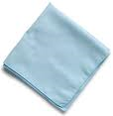
Jaksottainen siivous
Tehdään esim. kerran viikossa
Pinnat joissa elintarvikkeiden saastumisen riski on pieni

Slide 4
Perussiivous
Siivouskohteita ovat
Kattopinnat
Valaisimet
Seinäpinnat
Ikkunat
Hyllyt
Kaapistojen sisäpinnat
laatikostot

Slide 5
Desifiointi
Tuhoaa pinnoilta mikrobeja ja vähentää niiden määrän turvalliselle tasolle
Desinfiointi tapoja ovat esim. lämpö ja kemiallinen desinfiointi

Slide 6
Tavanomaisen puhdistuksen vaiheet
Esipuhdistus
- irtolian poisto, esiliotus
Varsinainen puhdistus
- lian irrottaminen
Huuhtelu
- lian ja puhdistusaineliuoksen poisto

Slide 7
Tavanomaisen puhdistuksen vaiheet
Desinfiointi
- mikrobien tuhoaminen
Loppuhuuhtelu
- kemikaalijäämien poisto
Kuivaaminen
-huuhteluveden poisto

Slide 8
Puhdistuksen osatekijät
Lämpö
Mekaniikka
Aika
Kemia

Slide 9
Lämpö
Lämmin tai kuuma vesi, vesihöyry, lämpimät pinnat
Nopeuttaa kemiallisia reaktioita
esim. rasvaiset astiat → rasvalian irrotus
huomioi proteiinilika → palaa kiinni helposti

Slide 10
Mekaniikka
siivousvälineellä tai siivouskoneella tehtävää hankaustyötä
Hyödynnetään veden paine tai veden virtaus

Slide 11
Aika
Lian poistaminen vaatii aikaa
kiinnittyneelle ja pinttyneelle lialle annettava puhdistusaineelle riittävästi aika

Slide 12
Kemia
puhdistusaineiden ja veden vaikutus lian poistamisessa.
Puhdistusaineen tärkeä tehtävä on irrottaa lika ja estää lian kiintyminen takaisin puhdistettavaan pintaan

Slide 13
Puhdistusmenetelmät
Kuivapyyhintä
Nihkeäpyyhintä
Kosteapyyhintä
Märkäpyyhintä
Pesu

Slide 14
Puhdistusaineet
Puhdistusaineen valintaan vaikuttavat
Poistettava lika ja kiinnittymistapa
Pintamateriaali
Lämpötila (kloori)
Siivousväline (kone, käsinpesu)
Puhdistusaineita ja desinfioivia aineita käytettäessä on aina käytettävä suojakäsineitä

Slide 15
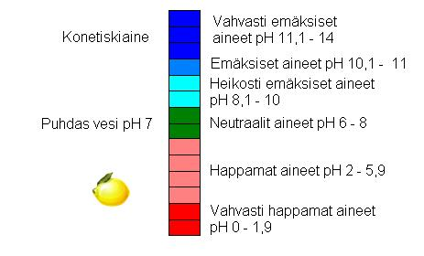
PH- asteikko

Slide 16
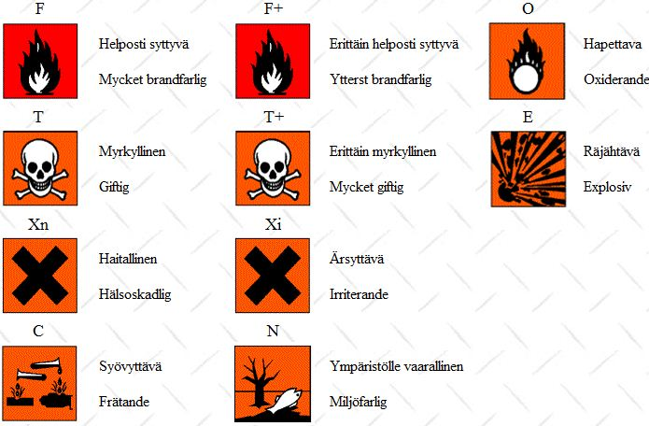
Varoitusmerkit

Slide 17
Ennen puhdistus-ja desinfiointiaineen käyttöä
Miten aine laimennetaan
Mihin ainetta käytetään
Miten ainetta käytetään
Mitä siivousvälinettä käytetään
Mitä suojaimia tarvitaan
Pesuaineen yliannostus ei paranna tuotteen puhdistuskykyä

Slide 18
Värikoodaus
Keittiöiden värikoodaus pohjautuu Suomen kuntaliiton sairaaloille tekemään hygienia- värikooditukseen.
- Vihreä, ilmaisee steriiliä tilaa (esim. leikkaussalit), on tarkoitettu suurkeittiöissä elintarvikkeiden kanssa kosketuksiin joutuville pinnoille ja ruokaa pilkkoville laitteille.
- Sinisellä värikoodatut harjat ja pyyhkeet kertovat, että ne on tarkoitettu työtasoillle ja koneille sekä laitteille, jotka eivät pilko tai sekoita ruokaa.
- Punaiset siivousharjat on tarkoitettu ainoastaan lattioiden, lattiakaivojen ja jätehuoneiden sekä -astioiden pesuun.
- Keltainen on tarkoitettu juuresten käsittelytiloille. Myös broilerin käsittelytilat voidaan haluttaessa koodata keltaisella värillä.

Slide 19
Muistathan, että lattioiden lakaisuun ei saa käyttää harjaa.
Harja kostuu, haisee, levittää homeitiöitä.
Paras väline lattioiden lakaisuun on nivelöity lattiakuivain suurille aloille.
Pienet alat, roskakasat ja rikkoutuneet lasinpalaset kootaan ja nostetaan jätesäkkiin ergonomisesti ja hygieenisesti puolipitkävartisella rikkalapiolla ja lattialakaisimella

Slide 20
Kun puhdistat puhtailla välineillä, olet suojautunut oikein ja sisäistät puhdistuksen merkityksen osana keittiön jokapäiväistä laatua ja ruuanvalmistusta, toteutuu sanonta "puhtaus on puoli ruokaa".

